Slide 1
庄原市介護支援専門員連絡協議会研修 2025年8月28日（木）
視点が変わるフットケア実施研修会
高齢者の健康維持におけるフットケアの
重要性と具体的なアプローチ
新見公立大学健康科学部看護学科 日本糖尿病療養指導士 大島由美
医療法人社団千手会 瀬尾医院 フットケア指導士 松本陽子

Slide 2
講義内容
1.爪の解剖・皮膚の役割・足の機能
2.爪白癬・肥厚爪・巻き爪・陥入爪
3.鶏眼（うおのめ）胼胝（たこ）疣贅（いぼ）
4.外反母趾とは？
5.足の観察ポイント
6.爪の正しい切り方（ニッパー・やすりについて）転倒しやすい足と爪
7.足の保清
8.シャボンラッピング・爪切り実践
9.転倒予防体操

Slide 3
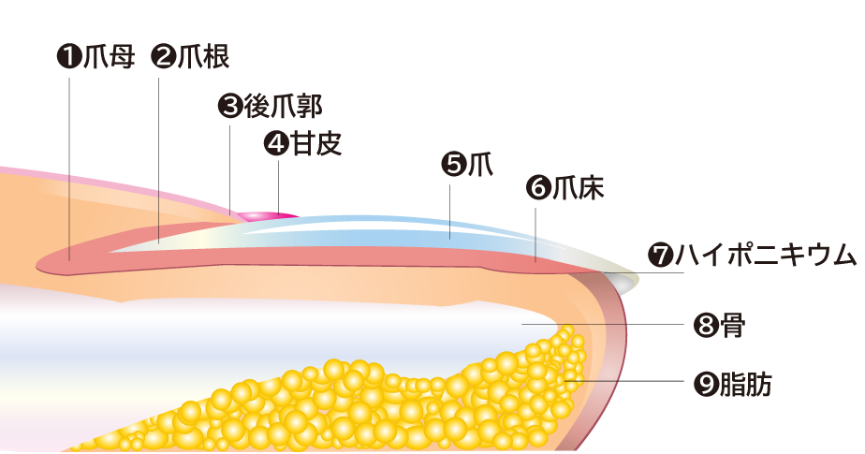
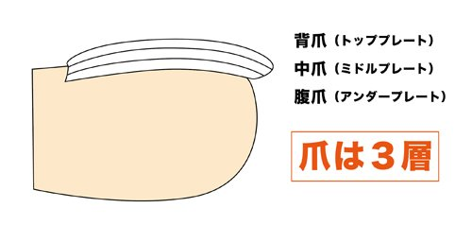
1.爪の解剖・皮膚の役割・足の機能
爪の解剖とはたらき
①保護機能：爪は指先を保護、衝撃や傷から皮膚を守る。
②物をつかむ：爪は物をつかむ際に重要な役割を果たす。
③バランスの維持：体のバランスを保つ役割を果たす。
④成長と再生：健康な成人の爪は1日に0.1㎜から0.2㎜伸びる。
爪がない場合の不具合
①手の爪がないと指先に力が入らなくなるため、物をつかんだり細かい作業ができなくなる。
②足の爪がなくなると歩く時につま先に力が入らないので、バランスを崩して転倒しやすくなる。
③足の爪がない状態で過ごしていると【腰の痛み・肩や首の痛み】のトラブルに発展していくことがある。
Notes:
爪の解剖とはたらき
①保護機能：爪は指先を保護し、外部からの衝撃や傷から皮膚をまもる。
②物をつかむ：爪は物をつかむ際に重要な役割を果たします。爪があることで指先に力を入れやすくなり、細かい作業や物をしっかりとつかむことが可能になります。
③バランスの維持：足の爪は歩行時に地面からの圧力を受け止め、体のバランスを保つ役割を果たします。
④成長と再生：爪は爪母という部分で生成され、日々成長します。健康な成人の爪は1日に0.1㎜から0.2㎜伸びるとされています。
爪がない場合の不具合
足の爪がない状態で過ごすといつの間にか【腰の痛み・肩や首の痛み】のトラブルにまで発展していくことがあります。爪がないと指先をうまく使えず歩行時体全体でバランスを補おうとします。これが全身のトラブルに繋がる理由です。また爪はあっても、爪に異常がある場合も同様に体の不調に見舞われる可能性があります。

Slide 4
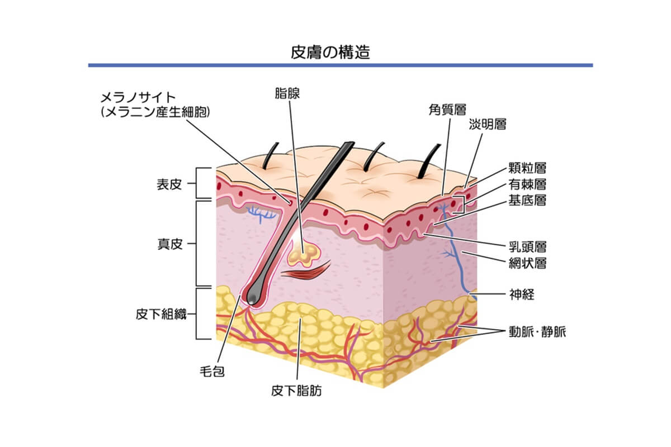
皮膚について
皮膚は頭の先から足先まで人体を覆い、外界との堺を成し物理的・生理的な侵襲より生体内部を保護するバリアとしてはたらく。
主な生理機能
・対外保護
・体温調節
・知覚作用
・分泌作用
・貯蔵作用
・排泄作用
Notes:
皮膚は大きく3層に分かれており外界側から表皮・真皮・皮下組織に分かれています
・対外保護：外界の刺激からの遮断・保護をする対外保護、体内の水分が失われるのを防ぐ
・体温調節：暑い時は汗をかいて体温を下げ、寒い時は立毛筋が収縮して体温を保持します
・知覚作用：温覚、痛覚、触覚、搔痒などの外部の刺激を感知する
・分泌作用：皮脂腺から皮脂を分泌し、肌の乾燥を防ぎ最近の繫殖を抑える役割がありますまた、汗腺から汗を分泌し体温調節にも関与します
・貯蔵作用：皮下脂肪としてエネルギーを蓄える役割を持っています
・排泄作用：体内の老廃物を汗として排出する機能があり、これにより体内のバランスを保つ役割も果しています

Slide 5

足の機能・役割
①移動手段：立ったり、歩いたり、階段の昇降など
②体重を支える：全身の体重を支え、バランスを保つ
③衝撃吸収：歩行、走行時の衝撃を吸収し、関節や筋肉の負担を軽減する
④血液循環：足の筋肉がポンプのような働きをし、血液を心臓に押し戻す役割
⑤運動のサポート：地面を蹴る力を助け、歩行や走行をスムーズにする
⑥バランスの保持：足裏のアーチ構造がバランスを保ち姿勢を安定させる
足裏のアーチってなに？
Notes:
4本足で体重を支えている動物に対して、人間は2本の足で支えているため負担は相当なものです。直立した状態で2本の足に全体重がかかっているのです。
足裏と地面の接地面積は体表面積のわずか1％で、どのようにバランスをとっているかというと、親指のつけ根、小指のつけ根と踵の真ん中の3点でカメラの三脚のようにしてバランスをとっています。

Slide 6
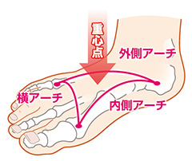
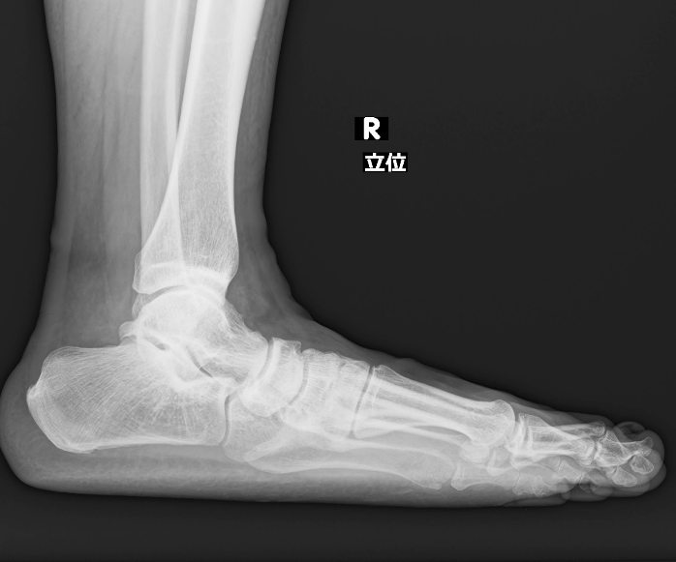
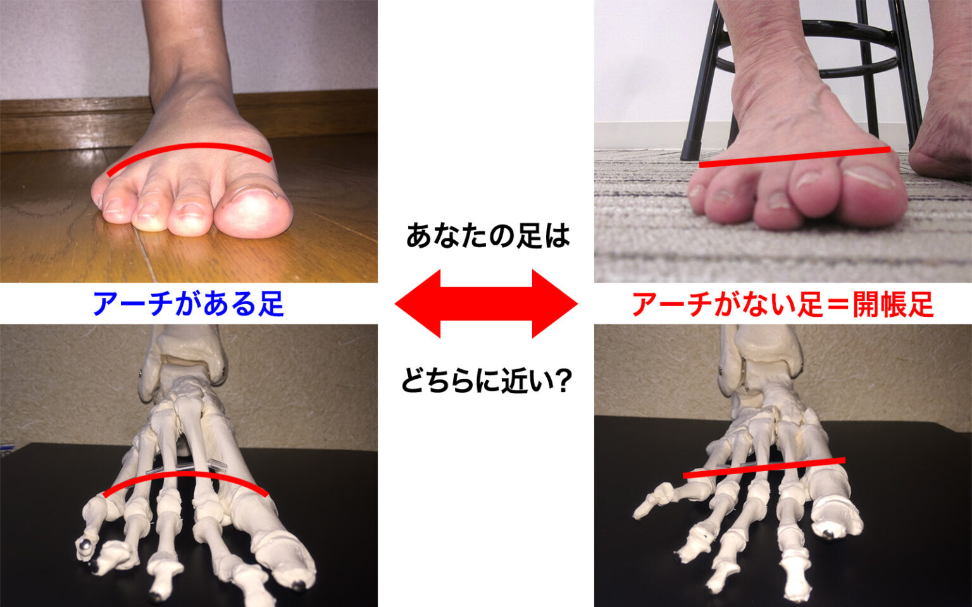
足裏のアーチってなに？
足のアーチと爪の関係
足裏は平らではなく全身の体重を支え、歩く時の衝撃を和らげています。
アーチが崩れると「扁平足」や「外反母趾」になり爪や足趾のトラブル
の原因になります。
内側アーチ・・ここのアーチが落ちてくると「扁平足」に。
横アーチ ・・ここのアーチが落ちてくると「開張足」に。
Notes:
内側アーチ：かかとと親指のつけ根を結ぶ縦アーチ
横アーチ：5本の指の付け根を結ぶ
外測アーチ：かかとと小指の付け根を結ぶ縦アーチ

Slide 7
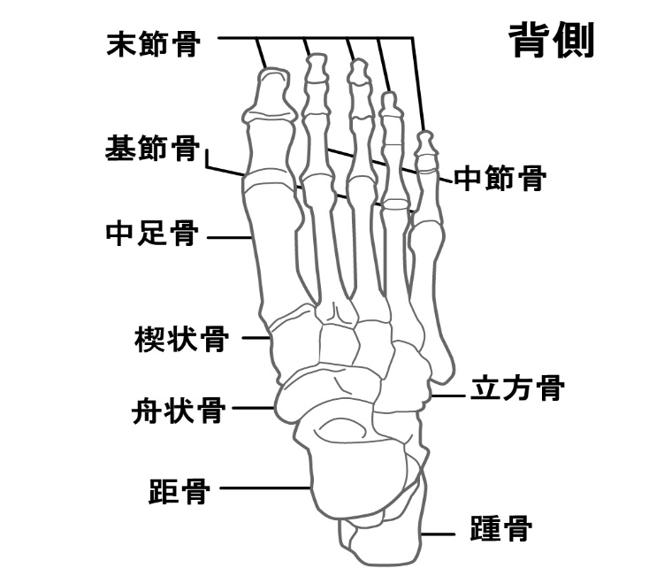
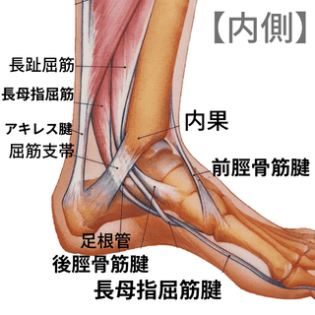
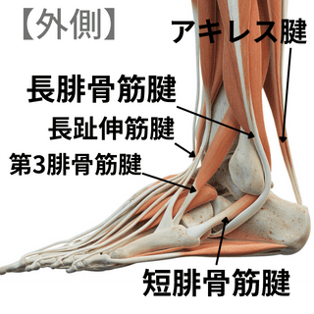
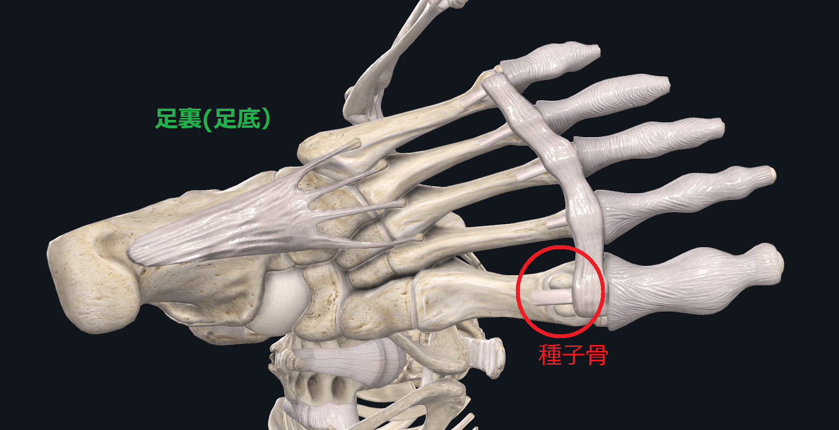
足の解剖
足部は26個の骨と2個の種子骨の合計28個からなる。それぞれが独自の機能を吸収しながらバランスを保つ役割を果たしている。
種子骨：（筋肉や腱の中に形成される骨で腱や靭帯の方向変える滑車のような役割を果たし、骨と腱の摩擦を減らす）
Notes:
足裏と地面の接地面積は、体表面積のわずか1％の場所に絵のようにたくさんの骨や筋肉・腱が複雑に関わっています

Slide 8
2.爪白癬・肥厚爪・巻き爪・陥入爪
爪白癬
・皮膚糸状菌という真菌（カビ）による皮膚感染症のことですかゆみなど自覚症状を伴うことが
あるが、必ずしも症状があるとは限りません。
・真菌はプール、公衆浴場、病院、家庭などあらゆる環境の中に潜んでいる。
・皮膚が湿潤している状態で罹患しやすくなる。
★真菌を防ぐには
・足の清潔・蒸れを防ぐ。
・特に足趾の間は蒸れやすく清潔も保ちにくい部分なので丁寧に洗い、充分に乾燥させること
が大切です。
・日常生活で真菌を全て排除するのは不可能であり、いつでも付着する可能性があるものと捉
え、感染症にならないようこまめに洗い流して除去することが重要です。
・白癬菌が皮膚内に侵入し、感染が成立するまでに最低24時間かかります。感染リスクの高い場
所を裸足で歩いた時は24時間以内に足をきれいに洗うようにしましょう。

Slide 9
軟膏を効果的に塗布する方法
・足は毎日石けんで趾間まで丁寧に洗う。ゴシゴシ強くこすることは避け、洗った後は水分をよ
く拭き取り乾燥させる。
・軟膏を塗る前に前回の残った軟膏は落としてから塗る。（入浴や足浴後が効果的）
・1日2～3回塗布する。
・抗真菌薬は、症状の出ているところだけでなく足の裏と趾間など全体に塗る。
・抗真菌薬は薄くのばし、すりこむように塗る。
・症状にもよりますが治癒までに数ヶ月から1～2年かかることがあるので、「症状がないから」
といって勝手にやめたりしないようにする。
伝播の予防
・バスマットやタオルは共用せず、常に清潔な物を使用する。
・傷をつくらないように注意する。
・靴下は毎日履き替える、靴も毎日履き替えて乾燥に心がける。
・スリッパも共用しない。
・家族の白癬も一緒に治療しましょう。

Slide 10
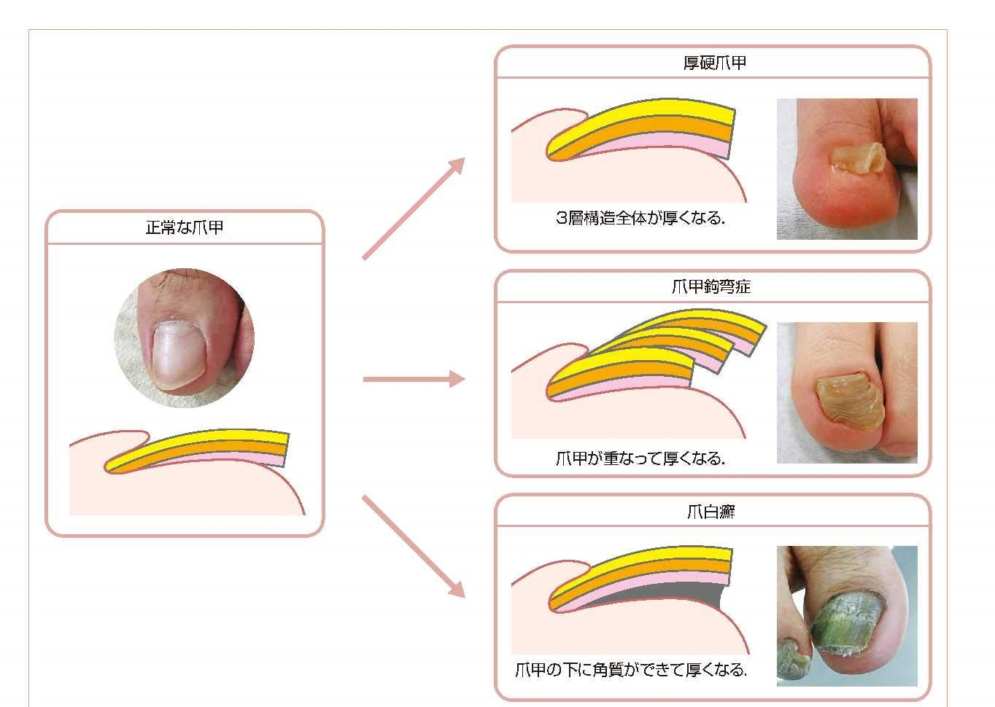
肥厚爪
肥厚爪は爪甲が2㎜以上の爪、または爪甲下角質の厚みが0.5㎜以上の爪です。
・3層構造全体が厚くなる厚硬爪甲
・爪甲が重なって厚くなる爪甲鉤湾症
・爪甲下に角質が重なって厚くなる爪甲下角質増殖
Notes:
・3層構造全体が厚くなる厚硬爪甲・・・母趾にできやすい
・爪甲が重なって厚くなる爪甲鉤湾症・・・爪甲が何層にも重なり厚くなった状態（スポーツや山登り、靴のトラブルなどで爪の下に出血や外傷性の爪甲が剝離起こした後に生じる・足に変形があり、爪にかかる外力に偏りが生じるなど）
・爪甲下に角質が重なって厚くなる爪甲下角質増殖・・・爪白癬に代表される変化で、爪甲下に角質が増殖した結果爪甲が肥厚する場合もあります。爪白癬以外でも乾癬、不適切な外力などで起こることがあります

Slide 11
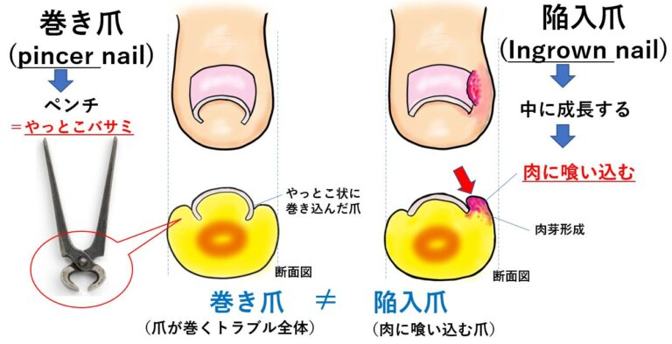
巻き爪と陥入爪のちがい
Notes:
巻き爪は爪甲が横方向に湾曲した状態です。
要因はさまざまで窮屈な靴など不適切な履き物を使用、歩行時に足趾に力が入らない（浮指の状態）
深爪など不適切な爪の切り方による爪甲の成長を障害している
外反母趾に伴い母趾が回内することで外側が巻き爪になり陥入する場合もある
陥入爪は爪が過度に内側へ湾曲した状態で爪の先端の角が軟部組織に食い込み炎症を起こした状態です。
軽度の場合は歩行時に発赤や痛みを生じるが、進行すると安静時にも痛みを生じるようになり化膿する事がある。
まず原因が何か？アセスメントする必要がある。
・深爪になっていないか
・視力障害があると深く切り過ぎる以外にも皮膚を傷つけてしまう恐れもある
・普段の履き物はどのようなタイプのものを履いているか？（・幅が狭いもの・ヒールの高い靴など足全体や爪に負担のかかる靴を履いていないか？

Slide 12
巻き爪
巻き爪は爪甲が横方向に湾曲した状態です。
・要因はさまざまで窮屈な靴など不適切な履き物を使用、歩行時に足趾に力が入らない。（浮指）
・深爪など不適切な爪の切り方による爪甲の成長を障害している。
・外反母趾伴い母趾が回内することで外側が巻き爪になり陥入する場合もある。
陥入爪
・陥入爪は爪が過度に内側へ湾曲した状態で爪の先端の角が軟部組織に食い込み炎症を起こし
た状態です。
・まず原因が何か？アセスメントする必要がある。
深爪になっていないか
視力障害があると深く切り過ぎる以外にも皮膚を傷つけてしまう恐れもある
普段の履き物はどのようなタイプのものを履いているか？
幅が狭いもの・ヒールの高い靴など足全体や爪に負担のかかる靴を履いていないか
Notes:
軽度の場合は歩行時に発赤や痛みを生じるが、進行すると安静時にも痛みを生じるようになり化膿する事がある。

Slide 13
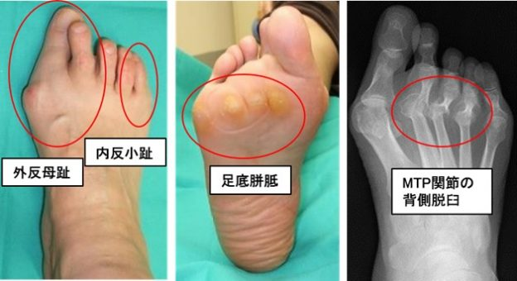
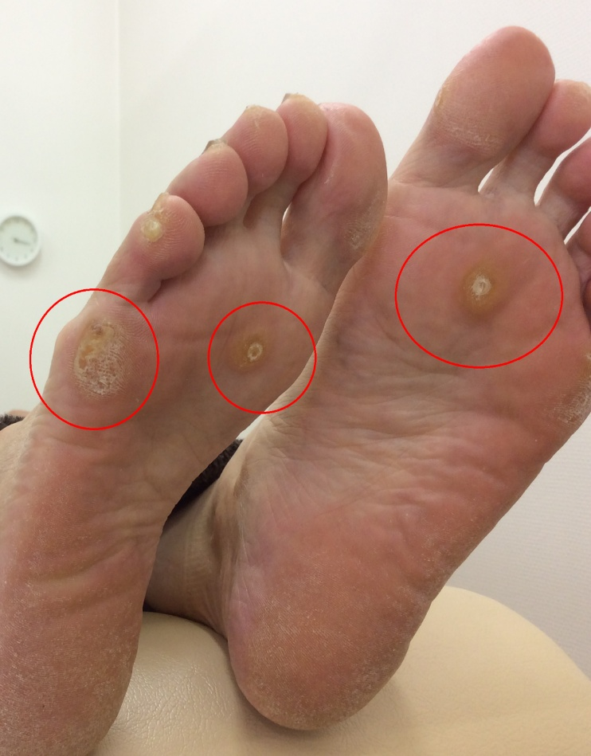
3.鶏眼（うおのめ）・胼胝（たこ）・疣贅（いぼ）
鶏眼 角質が内側に食い込み芯をつくる。
刺激によって皮膚の内側に角質が増殖する。
圧迫により痛みを伴うのが特徴です
胼胝 同じ刺激が加わることが胼胝の原因で
角質が外側に向かって膨らんだもの
（ぺんだこなど）痛みを伴いません
鶏眼
Notes:
鶏眼、胼胝は過剰にかかる圧に対抗して角質を厚くして皮膚の奥を守ろうとしている状態です

Slide 14
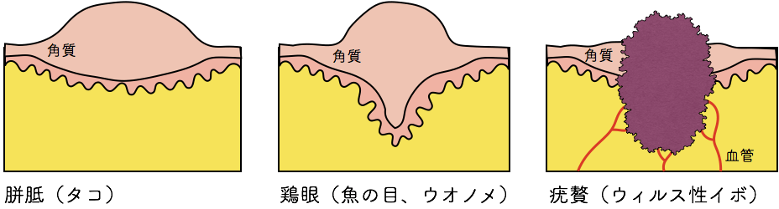
鶏眼・胼胝・疣贅
尿素やサルチル酸が入った角質を柔らかくする軟膏やクリームを塗布する。
削る方法もありますが自分で行うと出血することもあるので注意する必要あり。
疣贅は削ると出血するのでむやみに削らず医療機関へ相談しましょう。
Notes:
疣贅はヒトパピローマウイルスが表皮を構成する主成分である角化細胞に寄生して生じる。
鶏眼や胼胝を削る時に使用する物は・コーンカッター・グラインダー・キュレットなどがあります

Slide 15
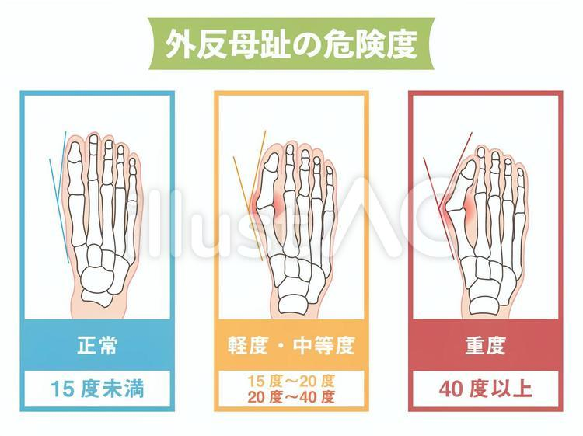
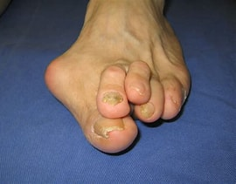
4.外反母趾とは？
・親指が外側に曲がることに加え、付け根側が逆に内側に出っ張る状態です。
・20度以上ある場合を外反母趾と規定とする
・外反母趾に伴いやすい症状
1
2
3
8
4
5
1.陥入爪 6.第2、3趾の変形
2.親指内側のしびれ 7.接触による痛み
3.交叉指 8.タコ（胼胝）
4.親指の関節痛 9.開張足
5.内反小趾
6
7
9
Notes:
足のアーチの崩れが外反母趾になりやすい・・・加齢や体重増加、身体機能の衰えなどにより、土踏まずにある「内側の縦アーチ」に過度な負担がかかってくると扁平足になります。
さらに足の前側に負担がかかってくると5本の指の付け根を結ぶ横アーチが押しつぶされ、あしの横幅が広がった「開張足」になってくることもあります。どちらが起こっても踏み返しの時に親指の付け根にはおおきな負担がかかってしまいます
膝が痛む変形性ひざ関節症と外反母趾の相関が強いこともわかっており、外反母趾は親指だけの問題ではありません。写真のようにあらゆる症状を伴います

Slide 16
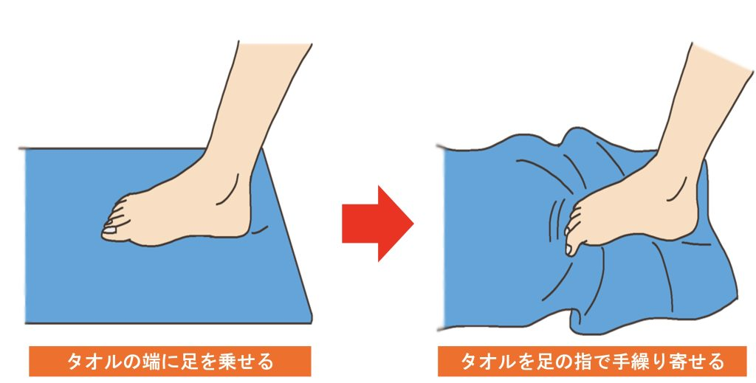
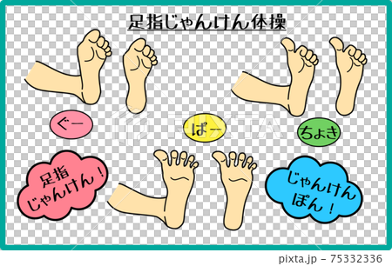
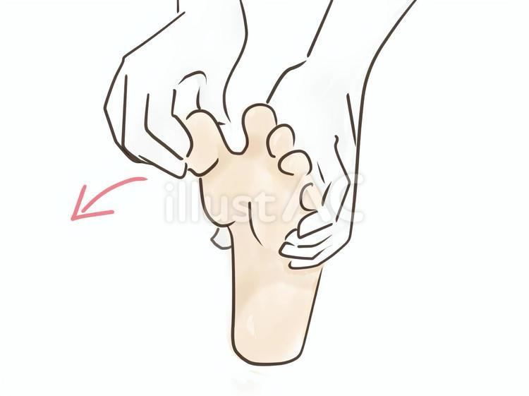
外反母趾の進行を防ぐストレッチ！
外反母趾は、変形が軽度で痛みなどもないのであれば、足指のストレッチをまめに行うことで進行を 予防できます。
①手で広げる・・自分の手で、できる限り足指を広げる。すべての指と指の間をしっかり伸ばす。
②自分で広げる・・次に手の補助なしで、自分の足指の力だけで同じように広げられるか、やってみ
ましょう。
③タオルギャザー・・椅子の前の床にタオルを敷き、浅めに腰かける。5本の指を使ってタオルをた
ぐり寄せる。指先ではなく指の付け根をからしっかり曲げてつかみ、その後
パット開いててタオルを離すのを繰り返す。この時かかとが浮かないようにす
る。
④足指じゃんけん

Slide 17
5.足の観察ポイント
①趾間や足全体の汚れはないか（足の裏も観察する）
②趾間がジュクジュクしていないか、水虫になっていないか
③足の裏や趾間の皮膚が破れていないか
④皮膚の乾燥や亀裂はないか
⑤かかとがカサカサして割れていないか
⑥爪の色が変色していないか（紫色や黒くないか）肥厚したり、変形はないか
⑦正座や横座りをする時に当たって硬くなったりする胼胝はないか
⑧傷があっても気が付かないことはないか
⑨靴を履いた時に、足の裏に何か当たる感じがしたり、素足の時に足裏の感覚がおかしいことはないか
⑩足にけがはしていないか
⑪赤くなったり、腫れたりしていないか
⑫足は冷たくないか
Notes:
ここでの足の観察ポイントは糖尿病で神経障害・血流障害・など足病変を予防のための項目を紹介します

Slide 18
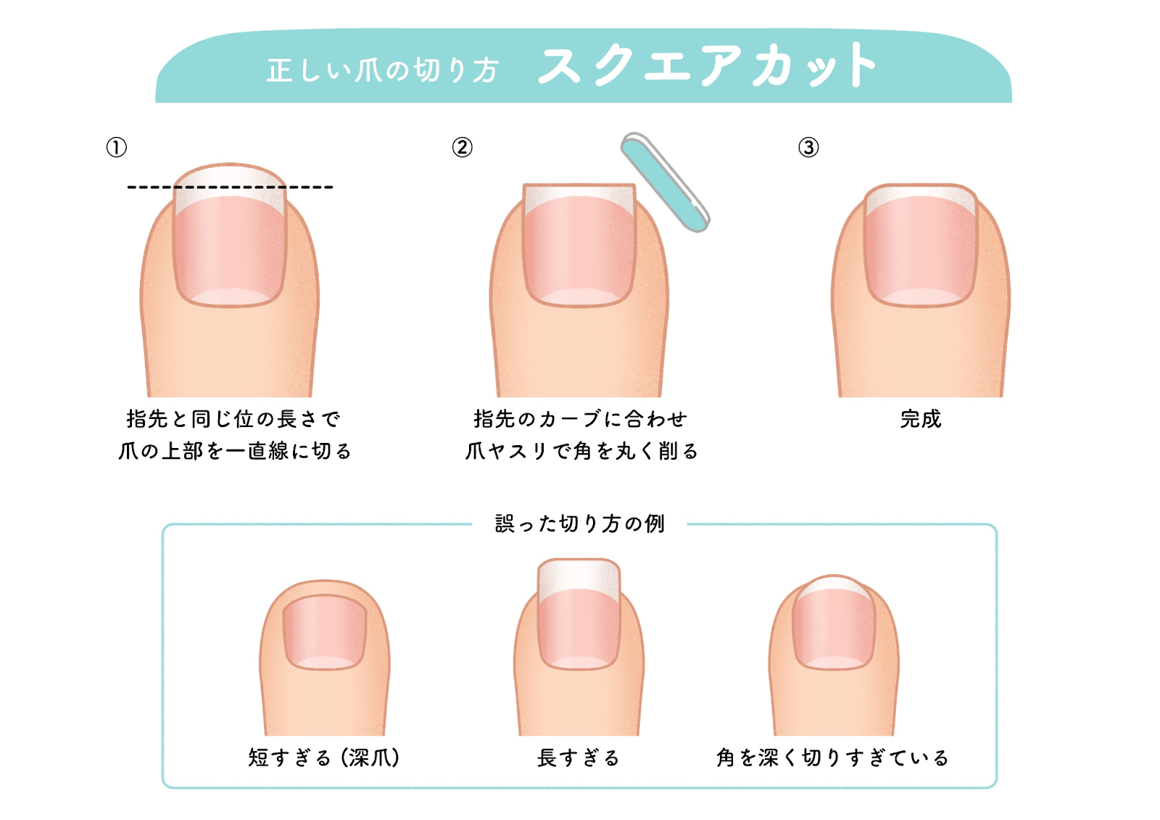
6.正しい爪の切り方
・消毒綿や濡らしたガーゼで爪と指の皮膚との
間にたまった角質を取り除くと爪の形をしっかり
見ることができ、深爪などの危険を回避できる
・ケアを行う前に爪をやわらかくすると切りやすい
・爪の状態に合わせて爪切りやニッパー、爪やすり
を選ぶ
・一度にたくさん切らない
・カットの形は「スクエアカット」
Notes:
ご自分の爪を見てみましょう！
入浴後や足浴後などにすると爪がやわらかくなり切りやすい
爪の間にあるか角質はゾンデを使用すると良いです
爪には構造上縦に線が入っているため、深爪をしたり、丸く切ったり、斜め方向にカットするとバイアスが発生し、そこから内側へ巻き込み巻き爪を発生させる原因となります

Slide 19
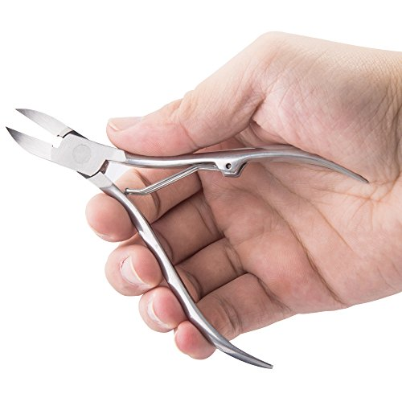
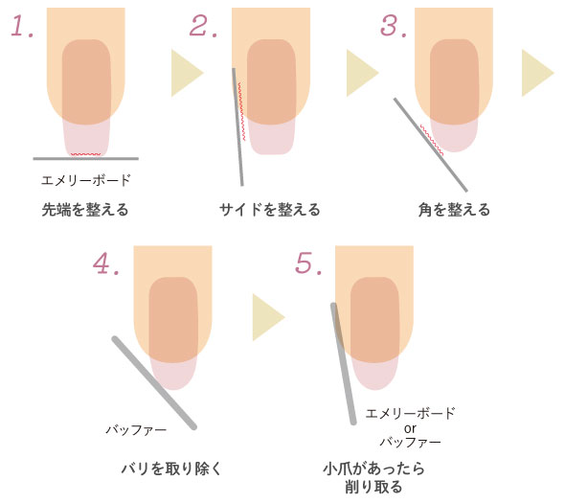
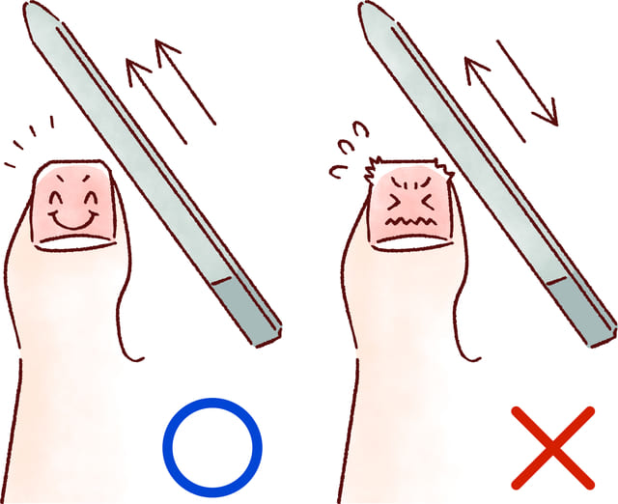
ニッパーの持ち方
Notes:
ヤスリは削る爪に対して直角にあてて一定方向に削る
削っている部分の爪がなめらかになるよう適宜方向に合わせて角度を変えて削る
爪を持ち上げるような角度で削らないようにする
ニッパーは手に包むようにして持ち、一度にたくさん切るのではなく刃先1/3を使用して少しずつカットする

Slide 20
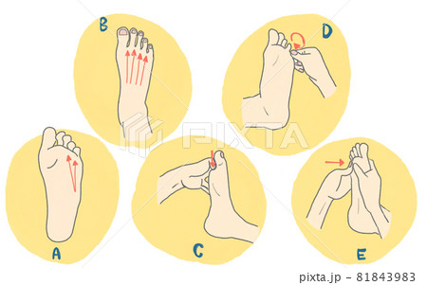
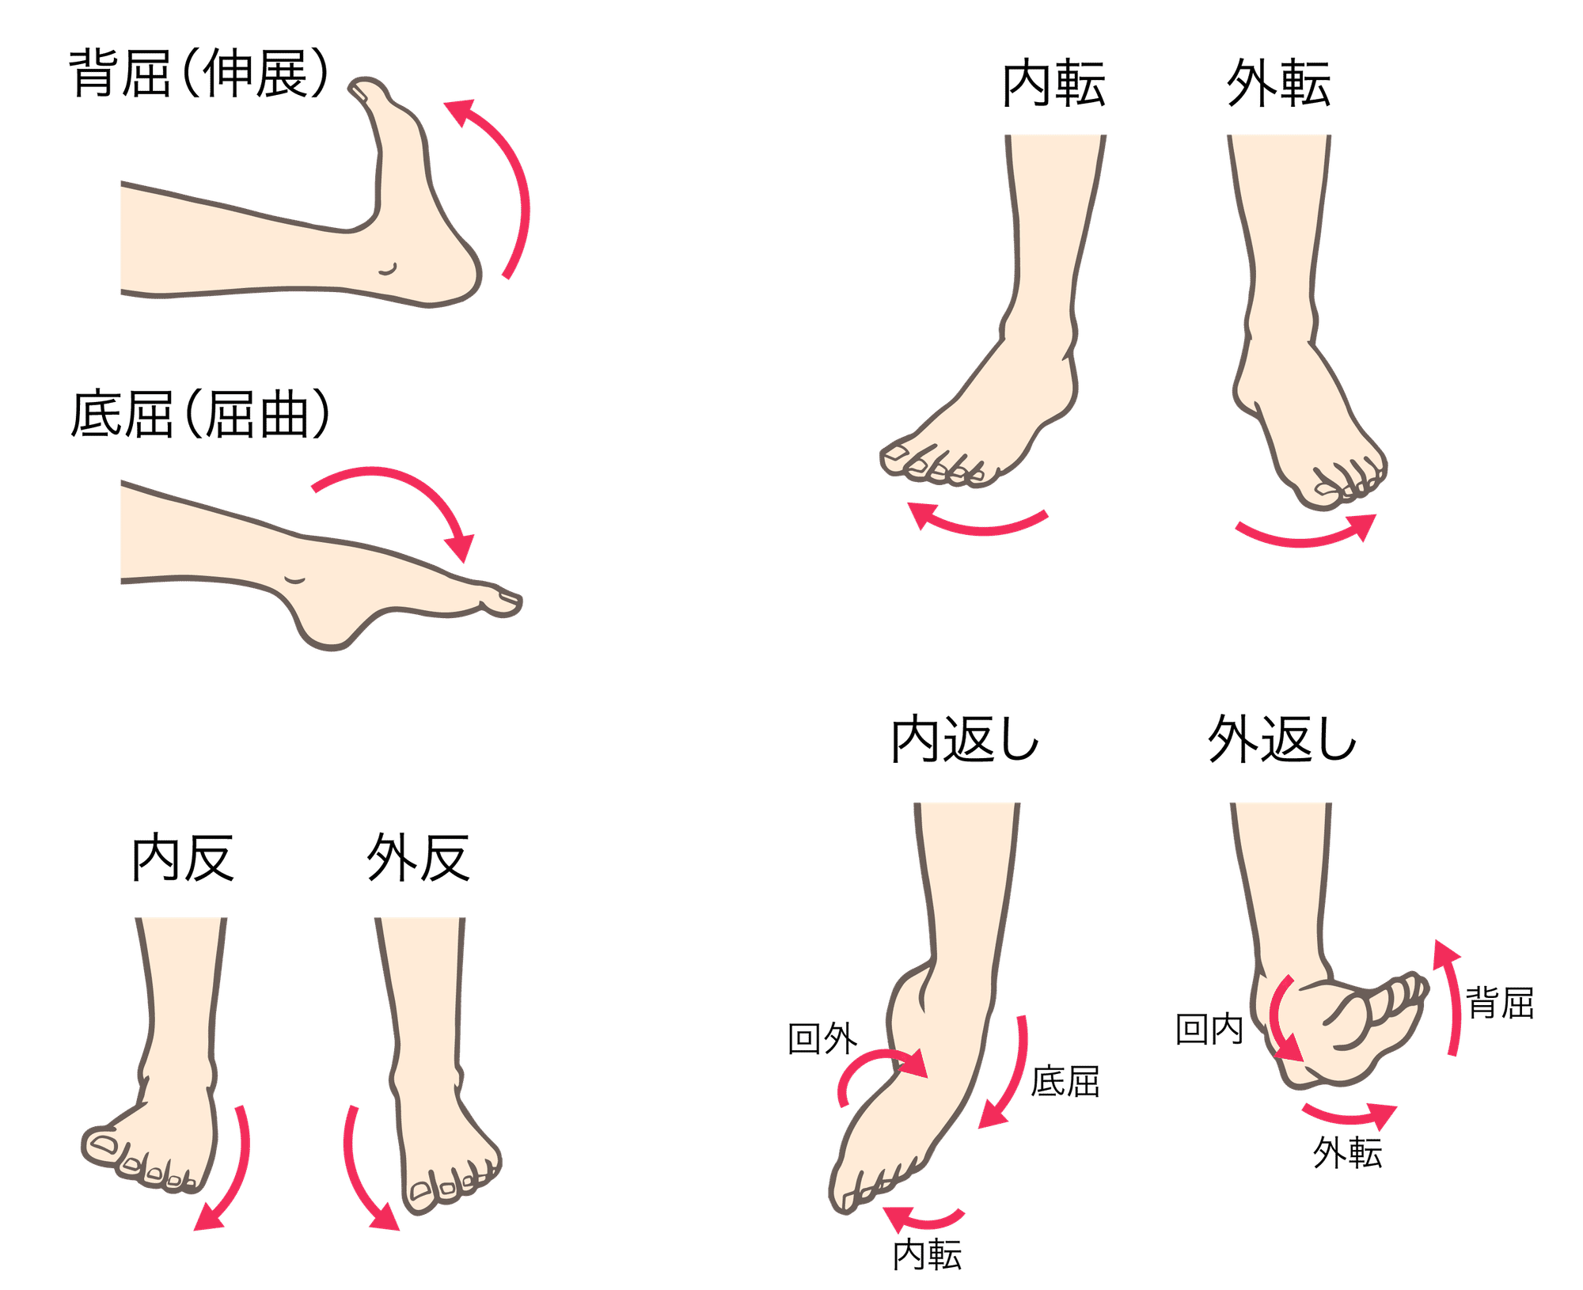
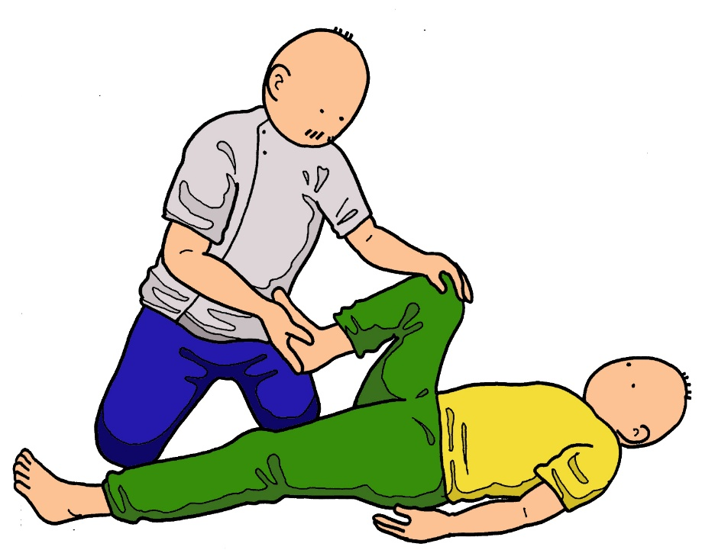
9.転倒予防体操

Slide 21
引用文献
1）下北沢病院医師団：“歩く力を落とさない”新しい「足」のトリセツｐ74～75，ｐ78～79，p86，p88
2）日本糖尿病教育・看護学会：糖尿病看護フットケア技術第4版ｐ110，ｐ113～115，ｐ122
3）全日本病院出版会・高山かおる、齋藤昌孝、山口健一：足爪治療マイスターBOOK：ｐ25～26
4）一般社団法人日本フットケア学会・医学書院：フットケアと足病変治療ガイドブックｐ267
5）足関節の理学療法まとめ②～足部の運動学、運動連鎖、歩行における距骨下関節運動
6）足底筋膜炎はっとりはりきゅう接骨院グループ
7）足首の筋肉を鍛えるトレーニング方法
8）足と足指のマッサージ、番号ありのイラスト
9）ROMex（関節可動域）のやり方
10）サロン級クオリティが格段に上がるセルフネイルのコツ
11）爪切りニッパー型おすすめ5選巻き爪も切りやすい！使い方・持ち方も紹介！
参考文献
下北沢病院医師団：“歩く力を落とさない”新しい「足」のトリセツ
日本糖尿病教育・看護学会：糖尿病看護フットケア技術第4版
全日本病院出版会・高山かおる、齋藤昌孝、山口健一：足爪治療マイスターBOOK
一般社団法人日本フットケア学会・医学書院：フットケアと足病変治療ガイドブック

